Slide 1
无人机目标跟踪算法研究与改进
小组：雷翔 孙亦菲 丁钰川
指导老师：梁爽
助教：闫书玮
汇报日期：2024.6.18

Slide 2
01
研究背景
目 录
02
相关工作
C O N T E N T S
03
方法
04
实验结果及结论
2

Slide 3
Part 1: 研究背景
3

Slide 4
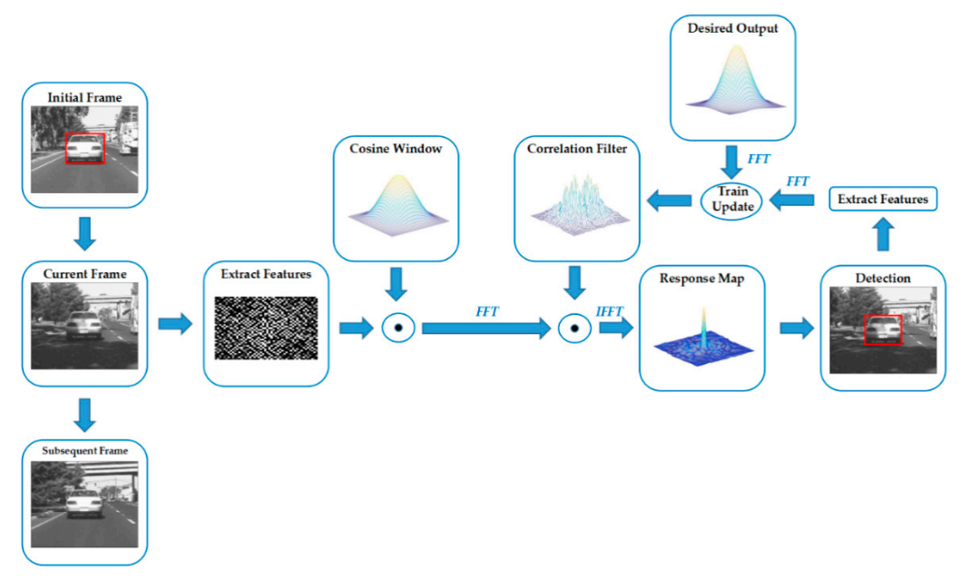
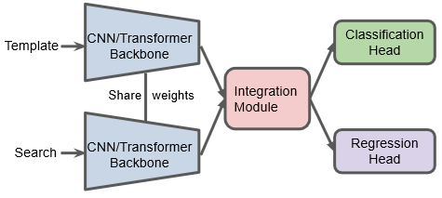
研究背景
视觉目标跟踪：通过初始状态的图像帧中，就能够在长序列视频帧中持续正确估计目标的位置。
(a) Discriminative correlation filter-based tracking
(b) Deep learning-based tracking
https://arxiv.org/abs/2203.11082
4

Slide 5
Part 2: 相关工作
5

Slide 6
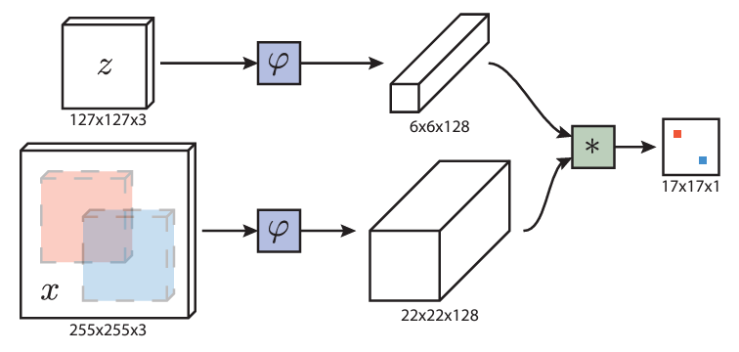
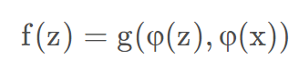
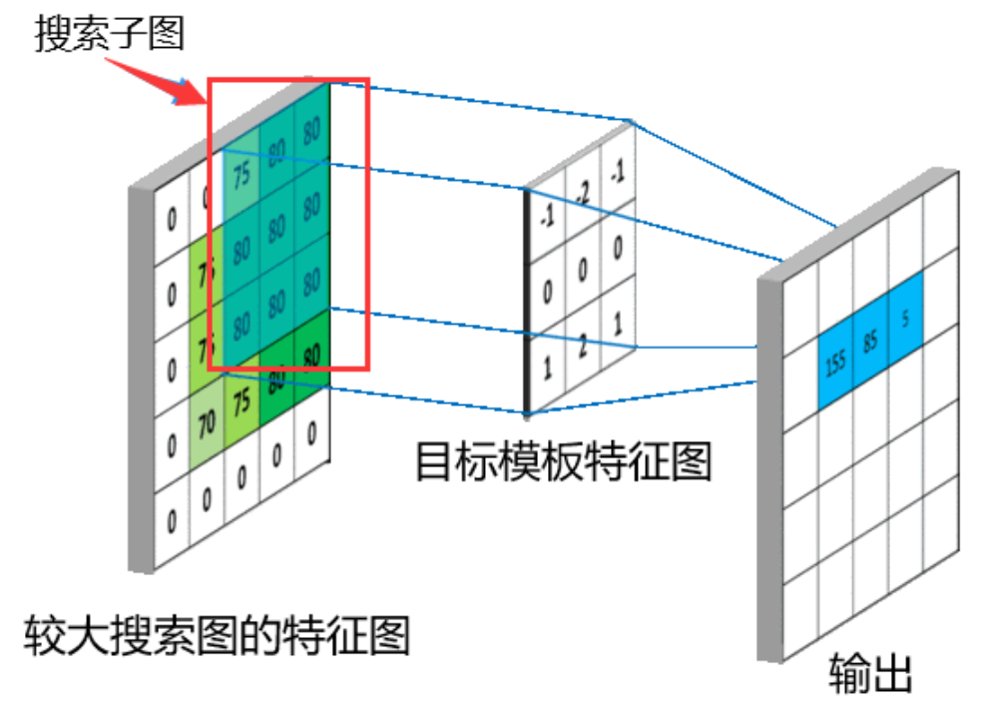
【ECCV2016】Fully-Convolutional Siamese Networks for Object Tracking
相似度度量：
Siamese 框架是一种用于解决匹配和度量学习问题的神经网络结构。这个框架由两个或多个共享参数的子网络组成，主要用于判断输入对（如图像对、文本对等）之间的相似性。
SiamFC 首次将 Siamese 框架引入到目标跟踪领域，将跟踪任务表述为模板和搜索区域之间的相似性匹配过程。【开创性工作】
https://arxiv.org/abs/1606.09549
6

Slide 7
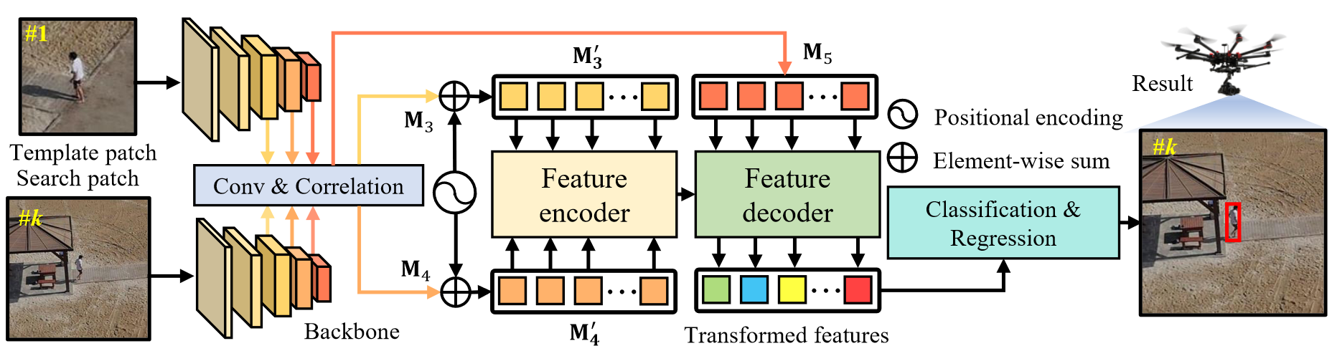
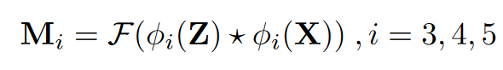
【ICCV2021】HiFT: Hierarchical Feature Transformer for Aerial Tracking
空间线索：来自浅层卷积层的特征，包含了图像的细节和局部信息，如边缘、纹理等，有助于精确定位目标。
语义线索：来自深层卷积层的特征，包含了更高级别的抽象信息，如目标的整体形状，有助于识别和区分目标。
HiFT 通过多层卷积层生成的层次相似性图，实现空间和语义线索的交互融合，提高了目标搜索的全局上下文信息，从而提升了跟踪的鲁棒性。
由于采用了轻量级的端到端 Transformer 架构，HiFT 能够在复杂场景中高效地进行实时跟踪，具有较强的实用性。
https://arxiv.org/abs/2108.00202
7

Slide 8
Part 3: 方法
8

Slide 9
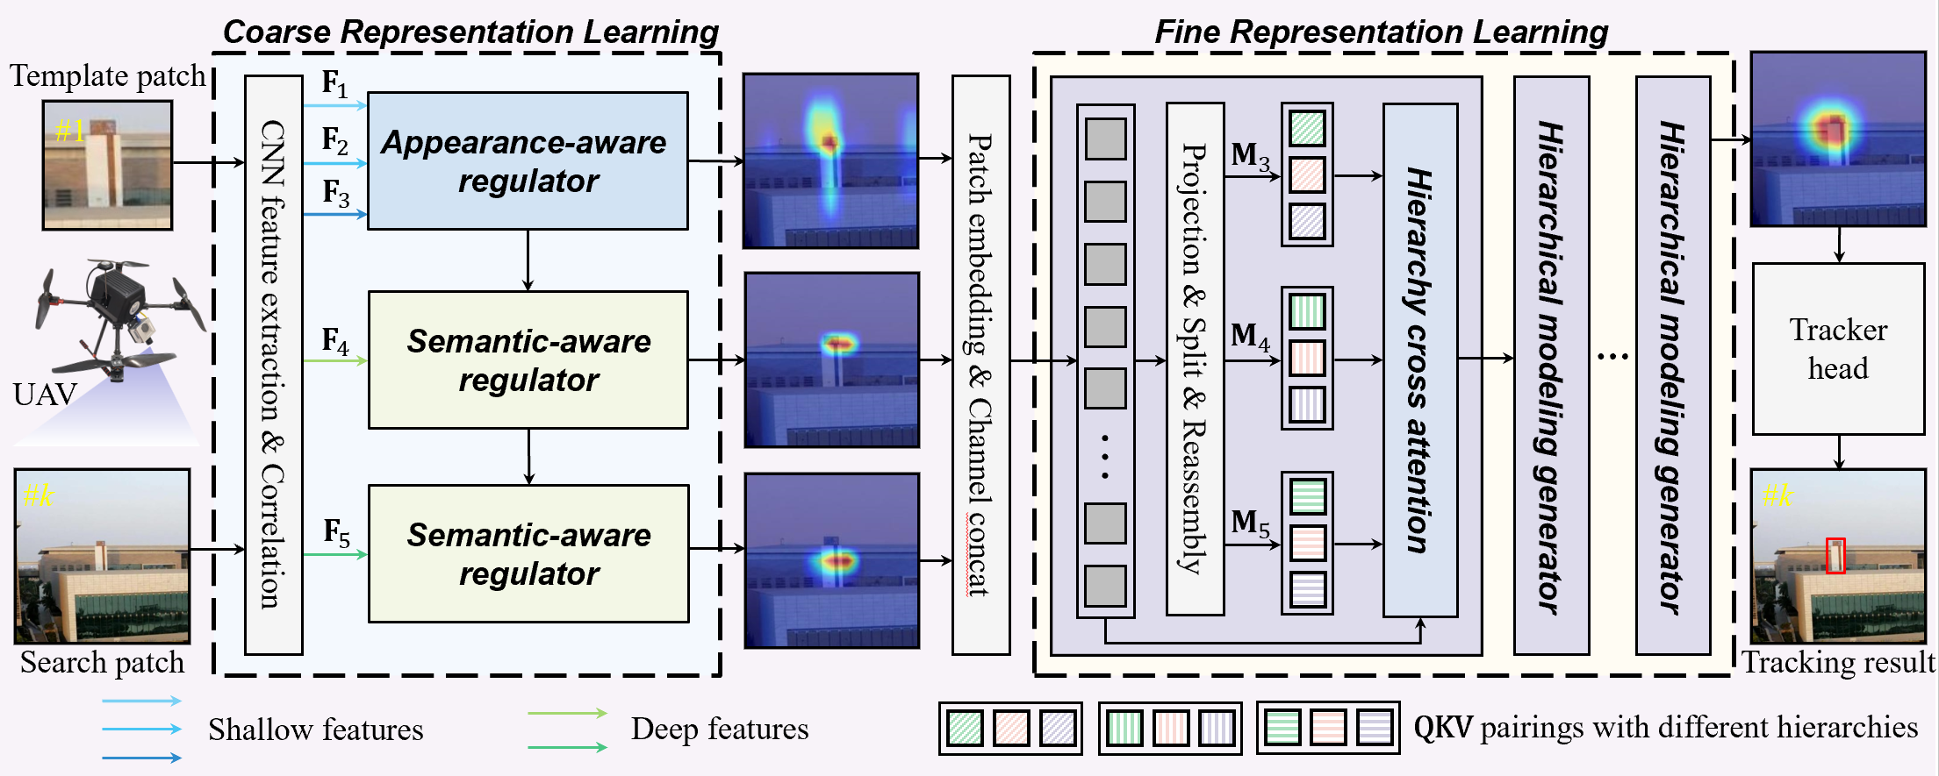
Progressive Representation Learning for Real-Time UAV Tracking
https://github.com/Lei00764/PRL-Track
9

Slide 10
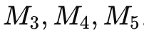
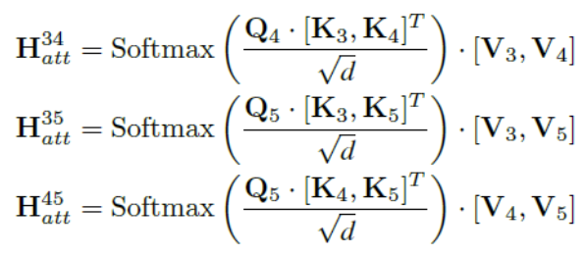

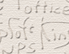

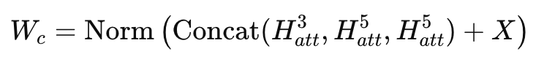
Fine representation learning: Cross attention
交叉注意力机制（Cross-Attention Mechanism）是一种用于信息融合和特征增强的技术，广泛应用于各种任务中，如自然语言处理和计算机视觉。在本项目中，交叉注意力机制用于增强不同层次特征表示之间的交互。
1.特征表示的分解与组合
首先，将聚合的粗略目标表示（token X）分解为不同层次的QKV配对，即
2.构建层次连接
通过将不同层次的特征表示进行组合来建立层次连接。
3.交叉注意力机制：利用交叉注意力机制来整合信息。
4.信息融合与输出：将这些信息进行归一化和融合，最终输出用于进一步处理和决策。
STEP 2& 3
STEP 2& 3 示意图
Q₃
Q₃
Q₄
M₃
K₃
M₃
K₃
M₄
K₄
&
V₃
&
V₃
&
V₄
M₄
M₅
M₅
Q₄
Q
Q₅
Q₅
Q
STEP 4
Q
K₄
c
K
K₅
c
K
K₅
c
K
V₄
c
V
V₅
V
V₅
c
V
c
10

Slide 11
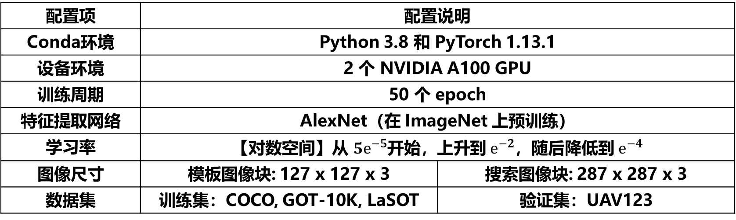
Training Configuration
配置项 | 配置说明
Conda环境 | Python 3.8 和 PyTorch 1.13.1
设备环境 | 2 个 NVIDIA A100 GPU
训练周期 | 50 个 epoch
特征提取网络 | AlexNet（在 ImageNet 上预训练）
学习率 | 【对数空间】从 ${5e}^{−5}$开始，上升到 $e^{−2}$，随后降低到 $e^{−4}$
图像尺寸 | 模板图像块: 127 x 127 x 3 | 搜索图像块: 287 x 287 x 3
数据集 | 训练集：COCO, GOT-10K, LaSOT | 验证集：UAV123
Loss Function
分类损失：cross entropy loss，区分前景和背景
回归损失：IoU loss
11

Slide 12
Part 4: 实验结果及结论
12

Slide 13
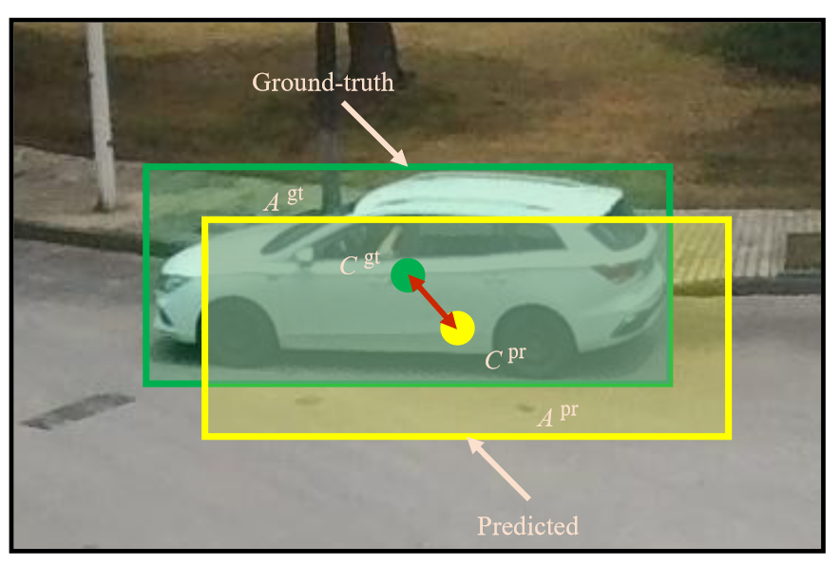
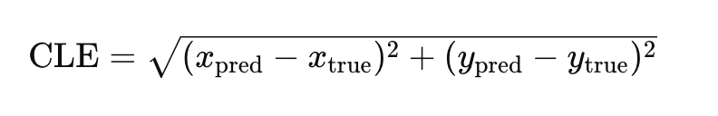
Comparison experiments
H | HiFT | LPAT | SGDViT | SE-SiamFC | PRL-Track
Precision | 0.787 | 0.783 | 0.763 | 0.747 | 0.791
Normalized Precision | 0.680 | 0.679 | 0.665 | 0.637 | 0.685
Success Rate | 0.589 | 0.591 | 0.581 | 0.524 | 0.593
成功率(Success Rate)：
即真实值与预测框的交并比(IoU)。
精度(Precision)：
即中心位置误差(CLE)，即真实值与预测框中心点之间的欧几里得距离。
13

Slide 14
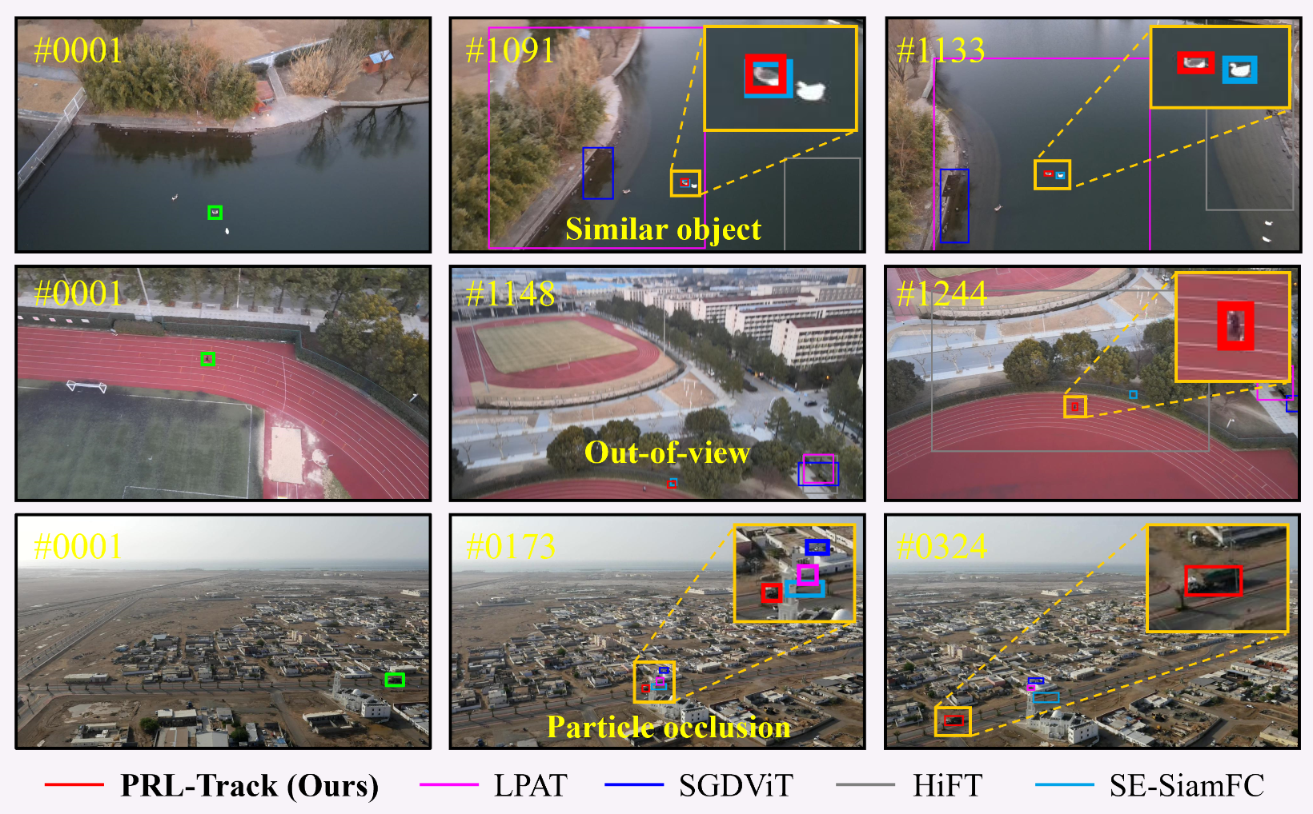
Results visualization
14

Slide 15

15

Slide 16
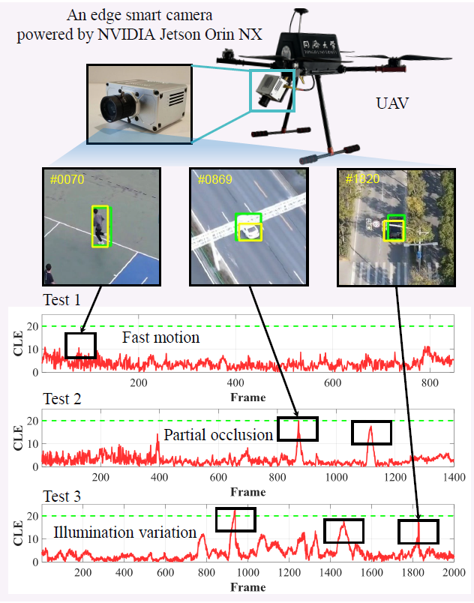
Real-world tests
现实无人机平台测试：
边缘智能摄像头
配备 NVIDIA Jetson Orin NX 16GB 机载处理器
测试期间，系统的平均利用率：
内存使用率 32.67%
GPU使用率 28.81%
CPU使用率 14.15%
追踪速度：
超过 42.6 帧每秒
16

Slide 17
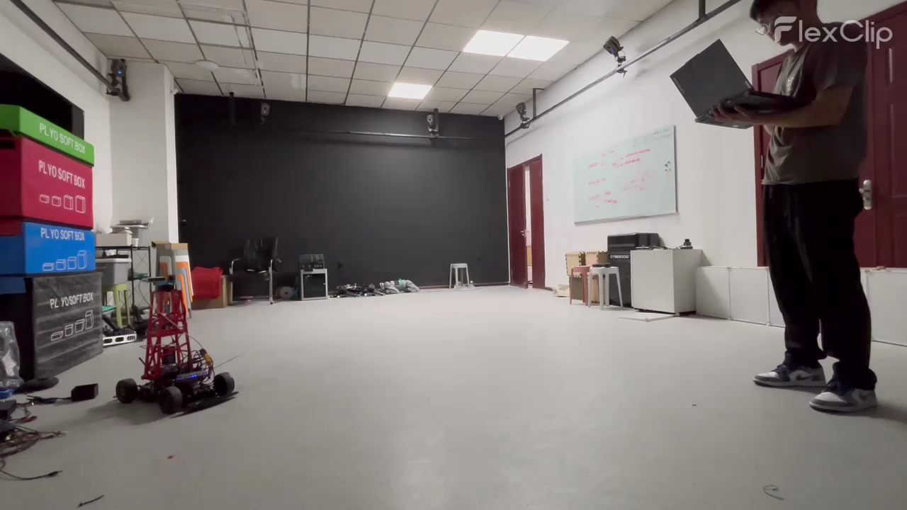
17

